Slide 1
CIRCOLAZIONE VENOSA SISTEMICA
Occupano una superficie MAGGIORE (²/₃) rispetto al distretto ARTERIOSO (¹/₃)
Infatti, a ciascuna arteria, corrisponde un CIRCOLO VENOSO REFLUO duplice:
- PROFONDO, corrispondente al decorso della rispettiva arteria
- SUPERFICIALE, ossia vasi venosi che drenano sempre dal medesimo distretto, ma situati più superficialmente (nel SOTTOCUTANEO)

Slide 2
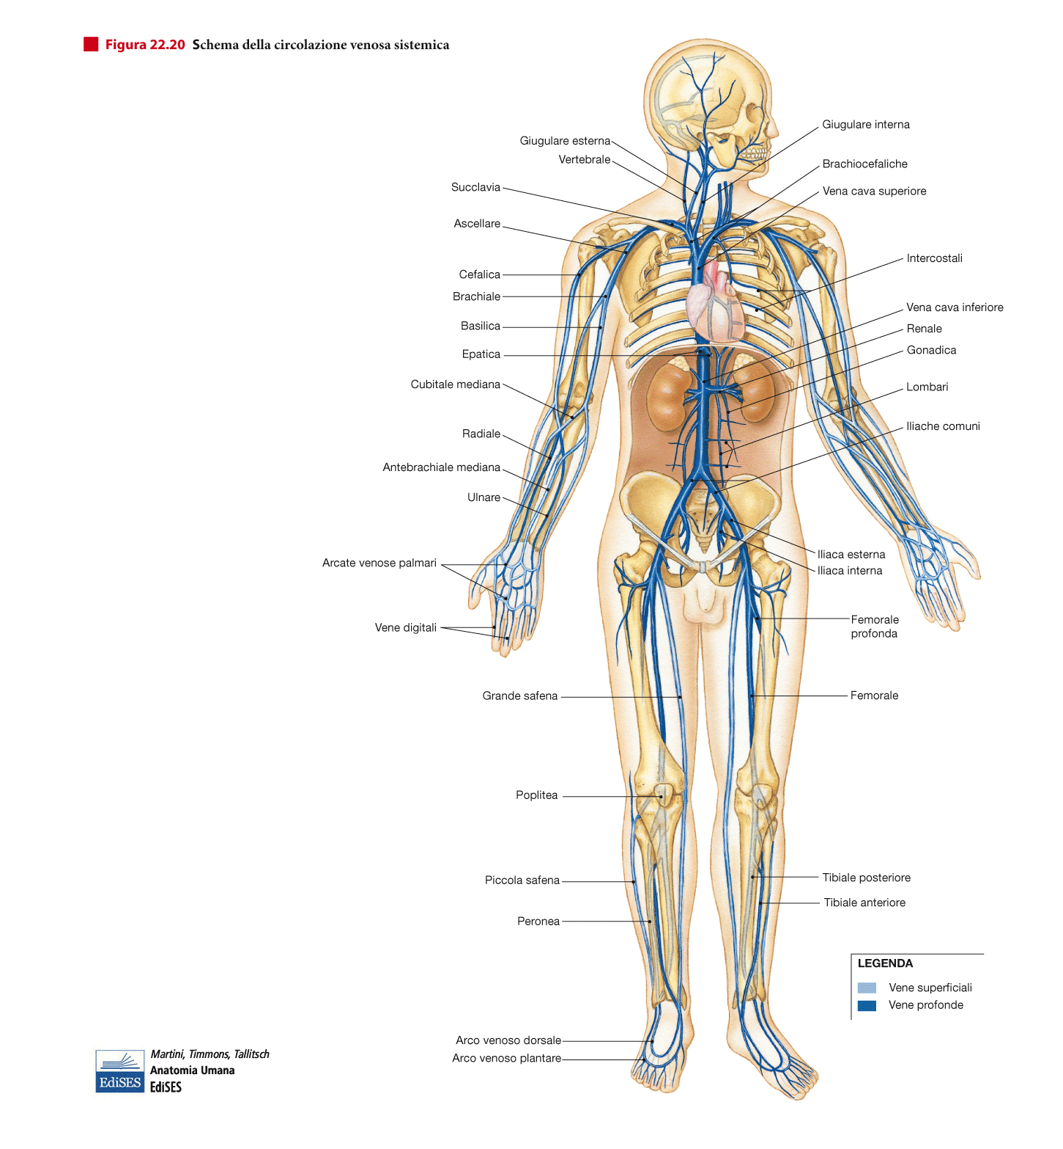

Slide 3
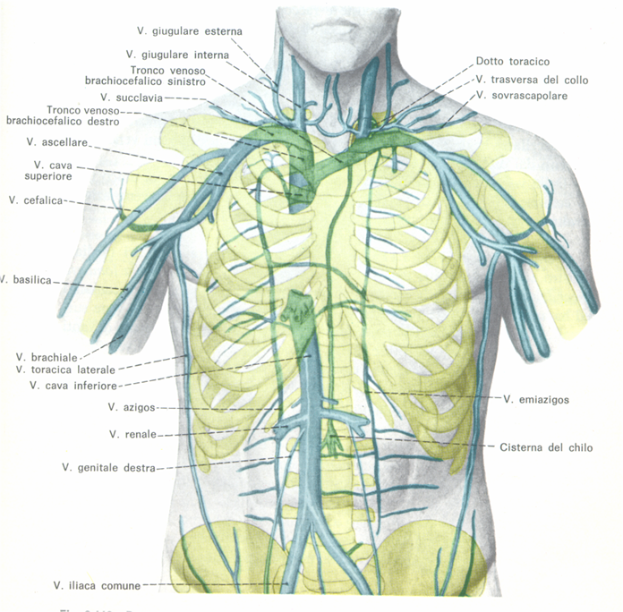
SISTEMI VENOSI
V. CAVA
SUPERIORE
V. CAVA
INFERIORE

Slide 4
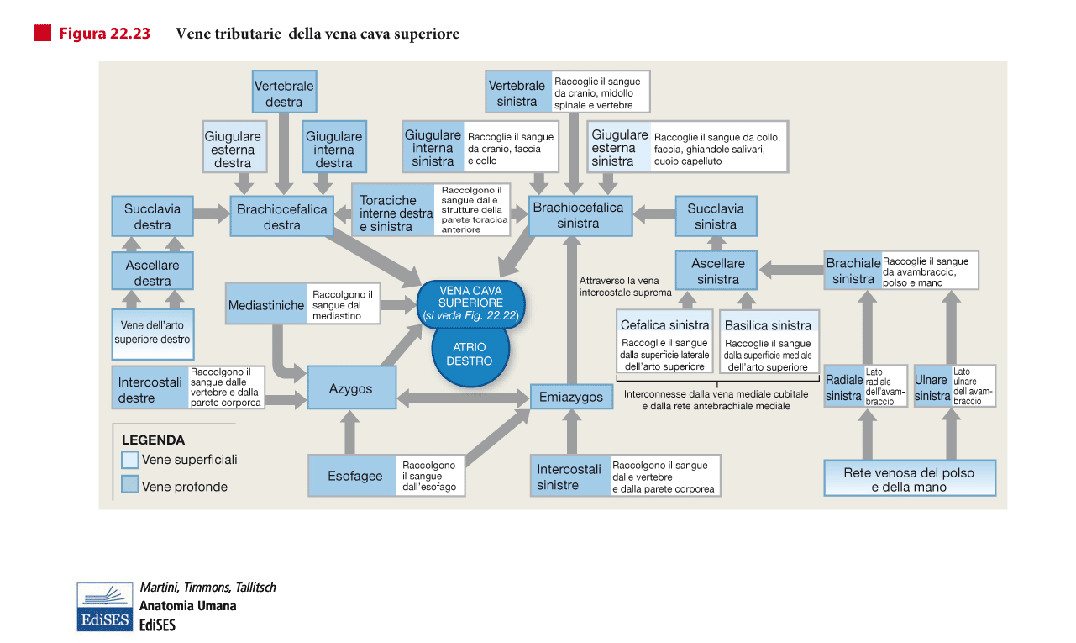

Slide 5
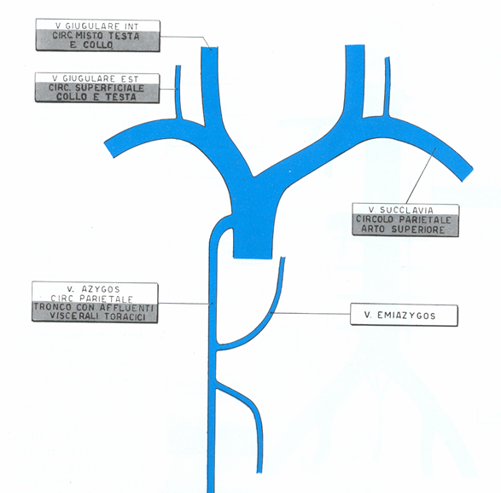
VENE CAVA SUPERIORE ed ANONIME

Slide 6
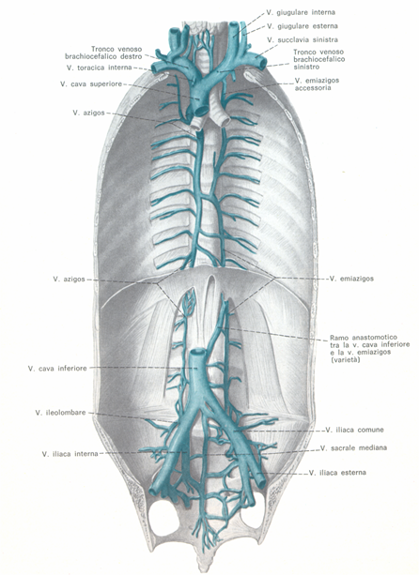
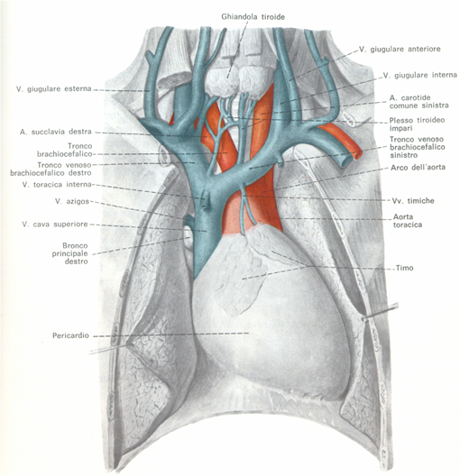
SISTEMA DELLA V. CAVA SUPERIORE
SISTEMA della
VENA AZYGOS

Slide 7
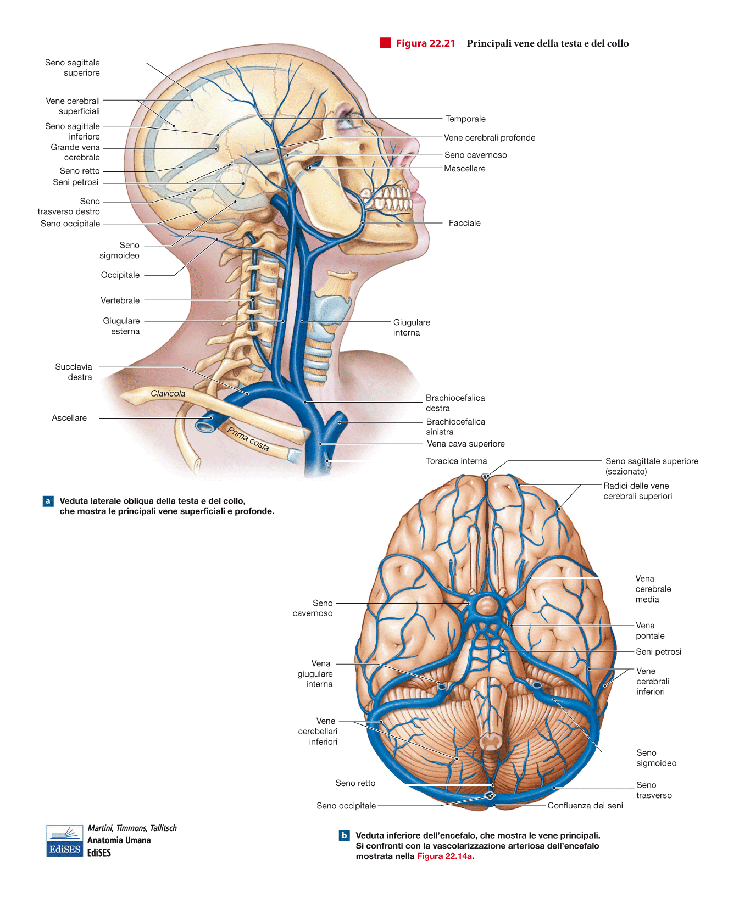

Slide 8
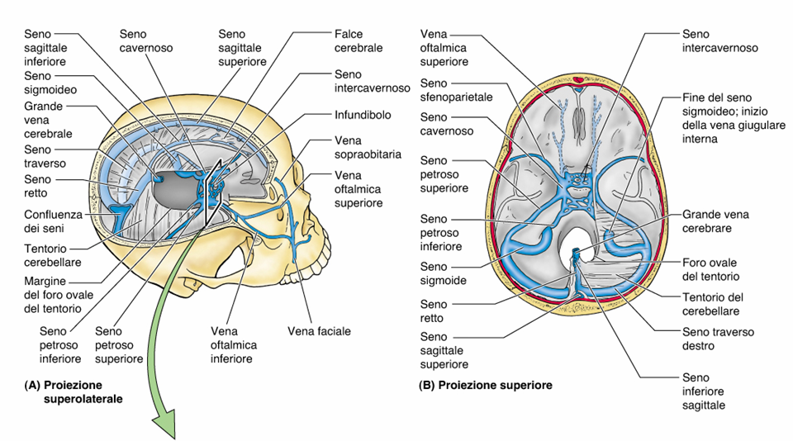
SENI VENOSI della DURA MADRE: PROIEZIONE TRASVERSA

Slide 9
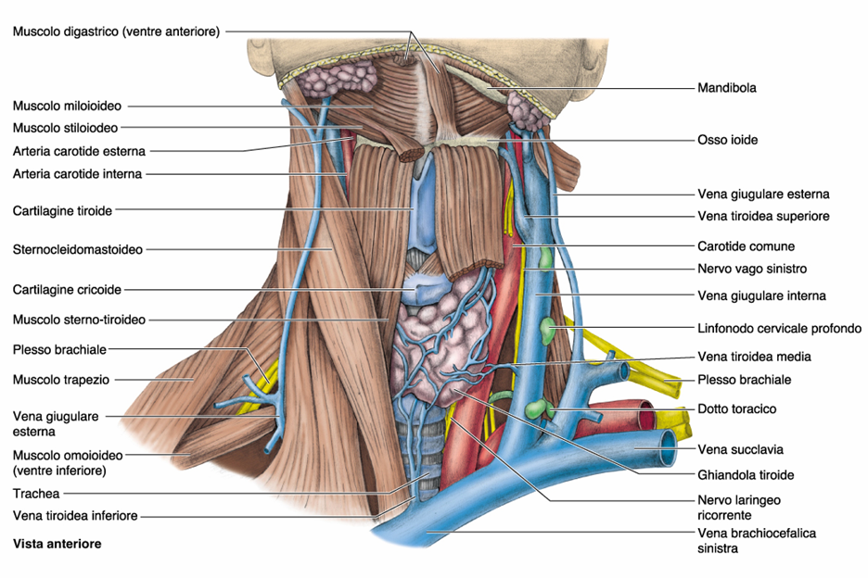
VENE DEL COLLO

Slide 10
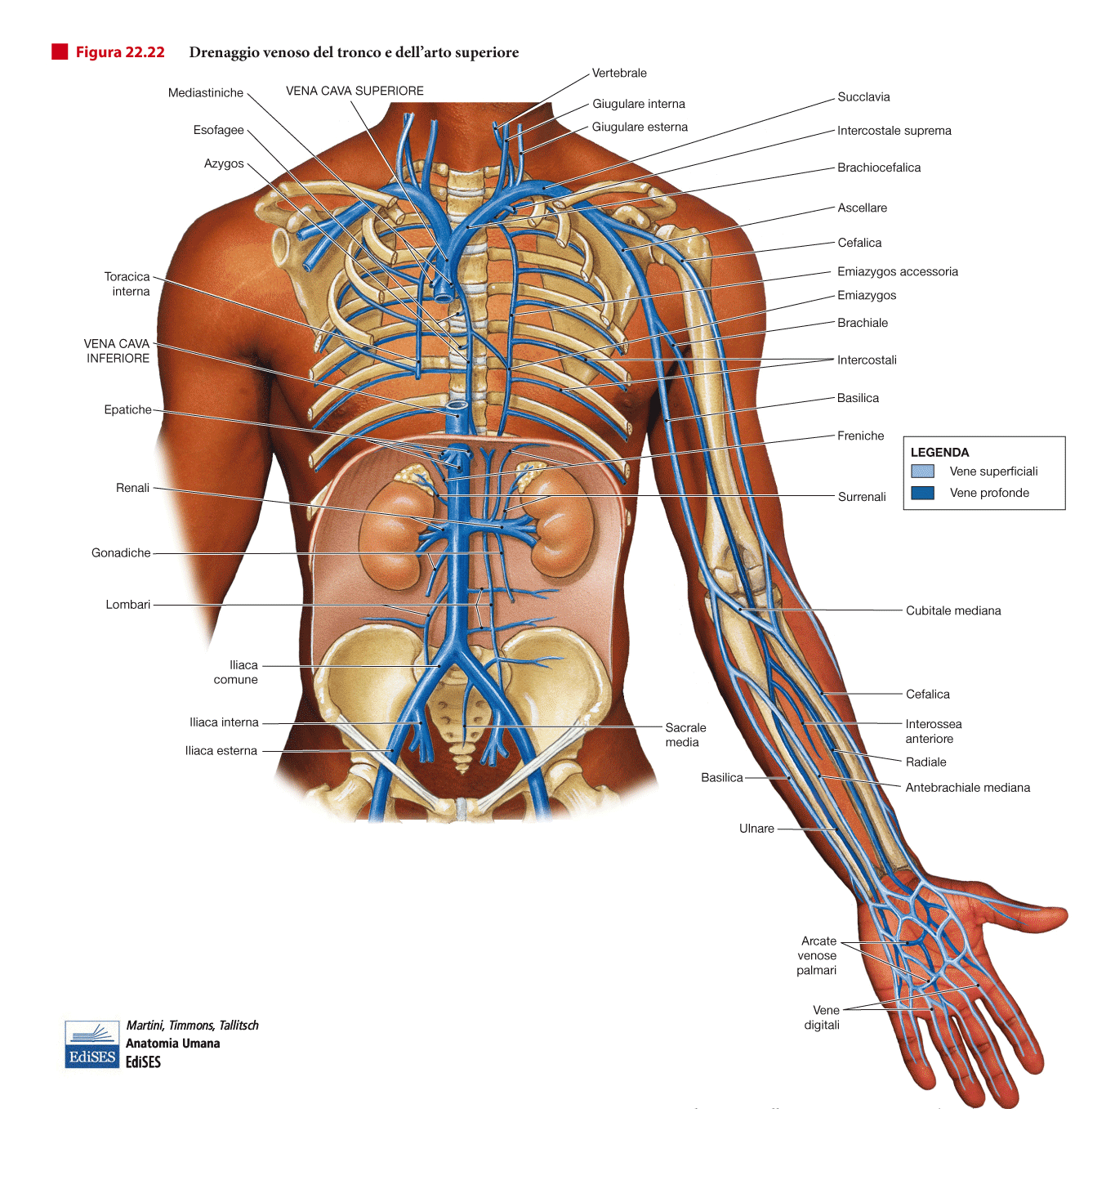

Slide 11
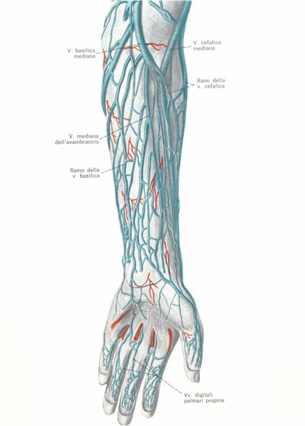
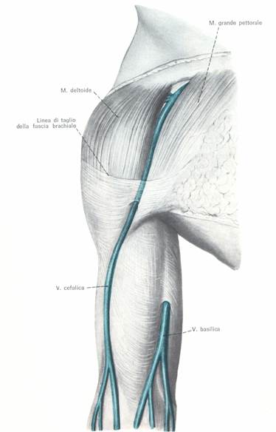
VENE SUPERFICIALI ARTO SUPERIORE

Slide 12
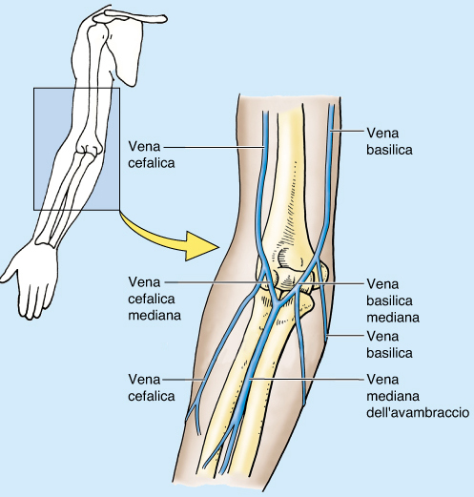
VV. CEFALICA e BASILICA

Slide 13
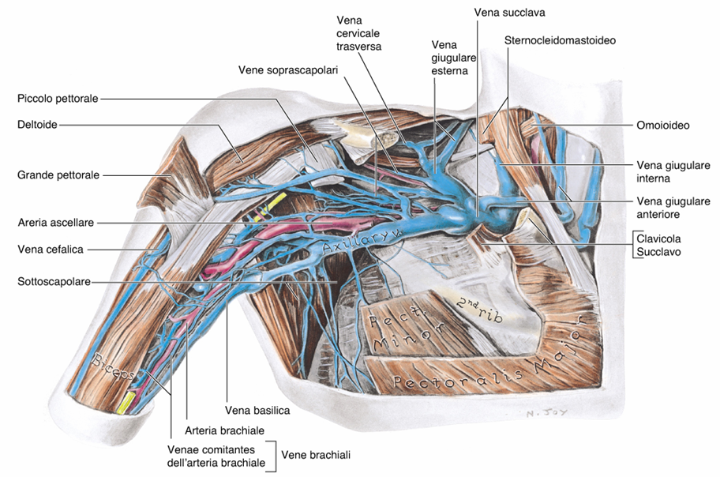
VENE ARTO SUPERIORE: VENA ASCELLARE

Slide 14
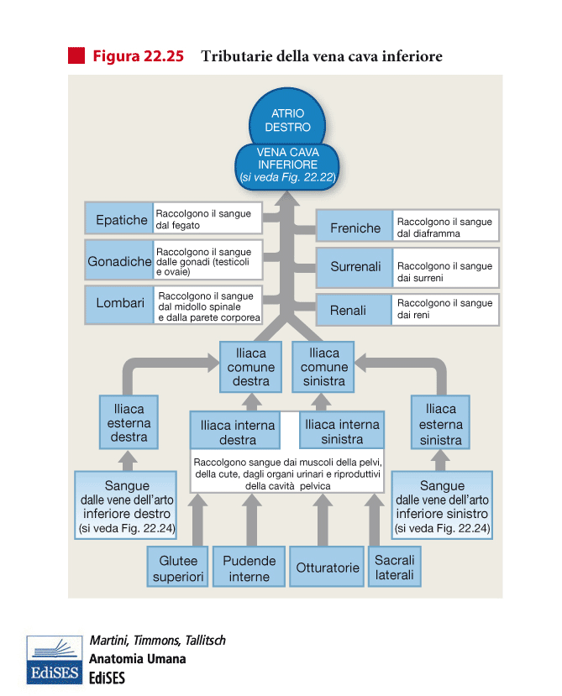

Slide 15
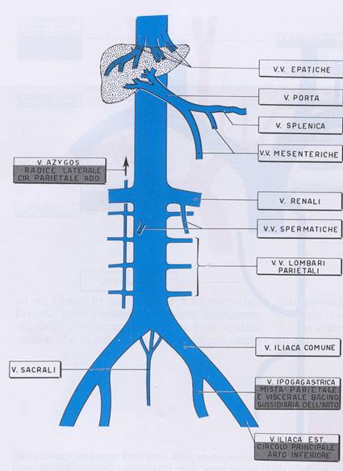
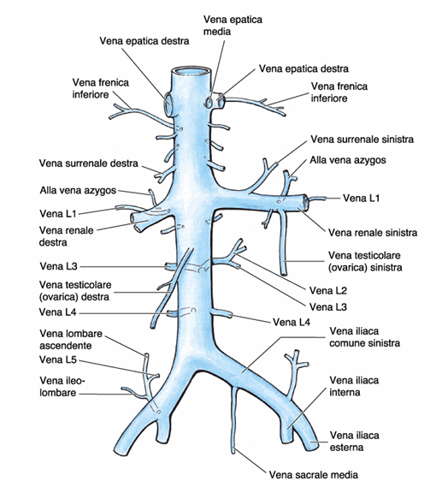
SCHEMATIZZAZIONE VENA CAVA INFERIORE, VENA PORTA, VENE ILIACHE

Slide 16
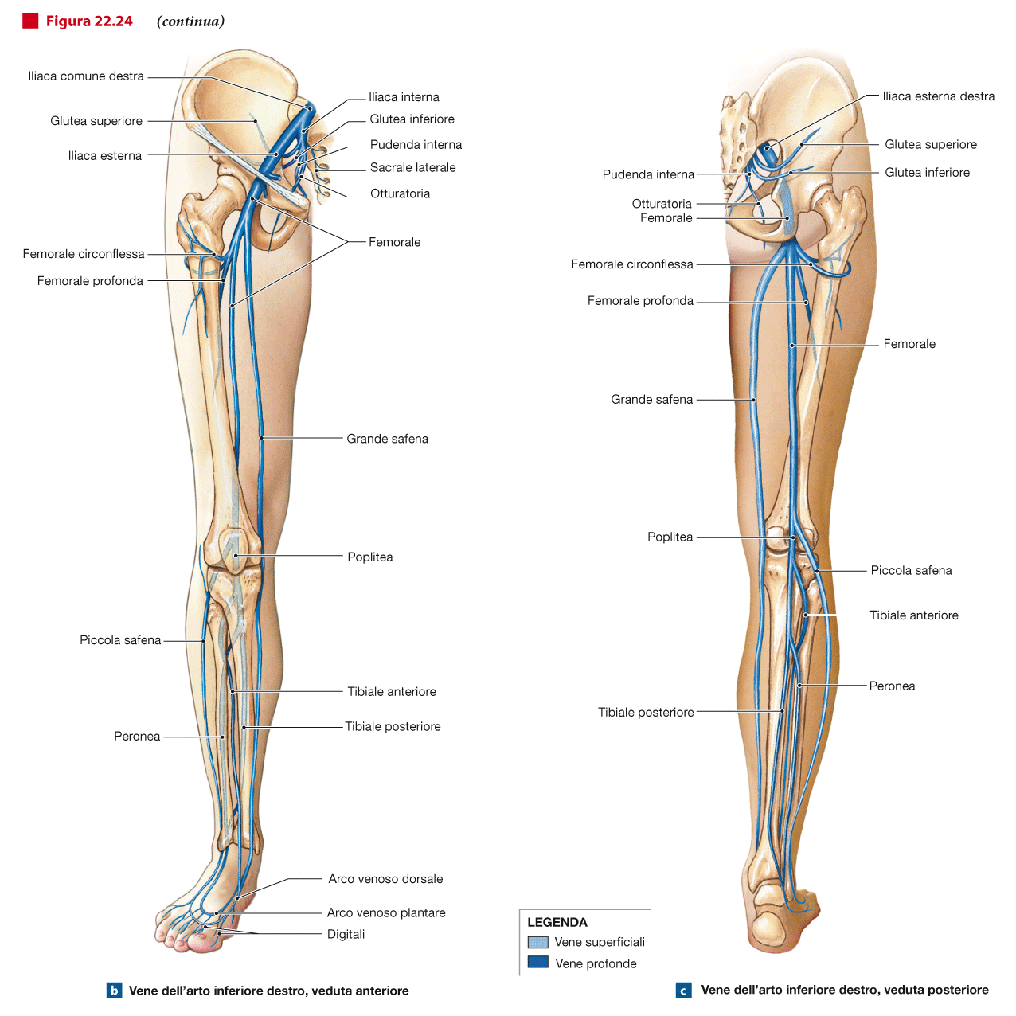

Slide 17
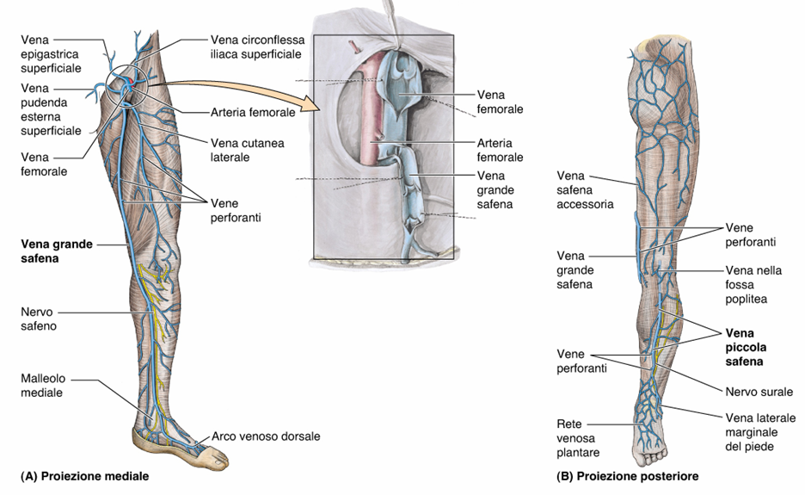
VENE SAFENE

Slide 18
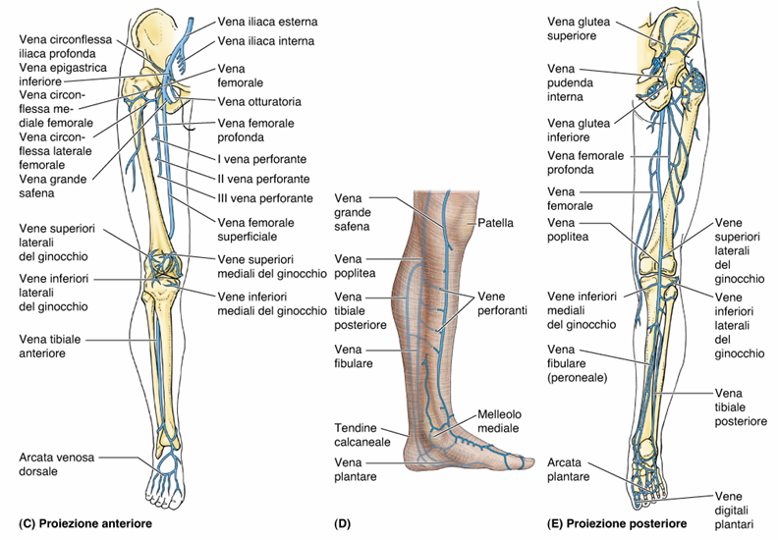
COMUNICAZIONE TRA CIRCOLI VENOSI PROFONDO e SUPERFICIALE dell’ ARTO INFERIORE

Slide 19
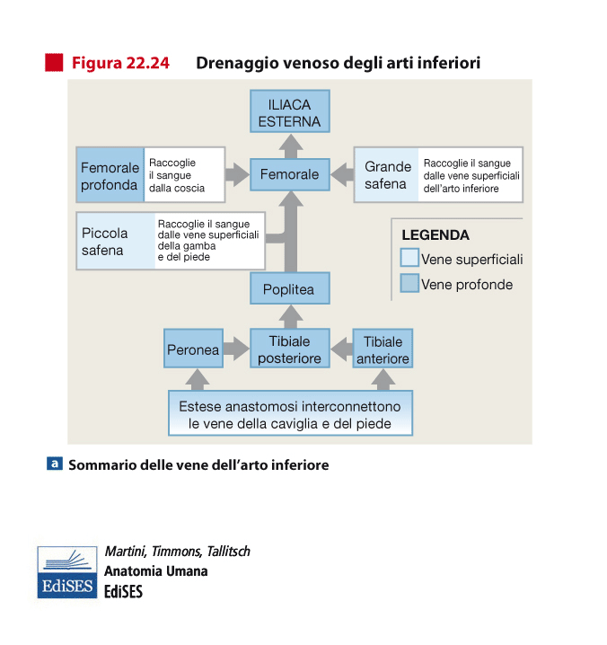

Slide 20
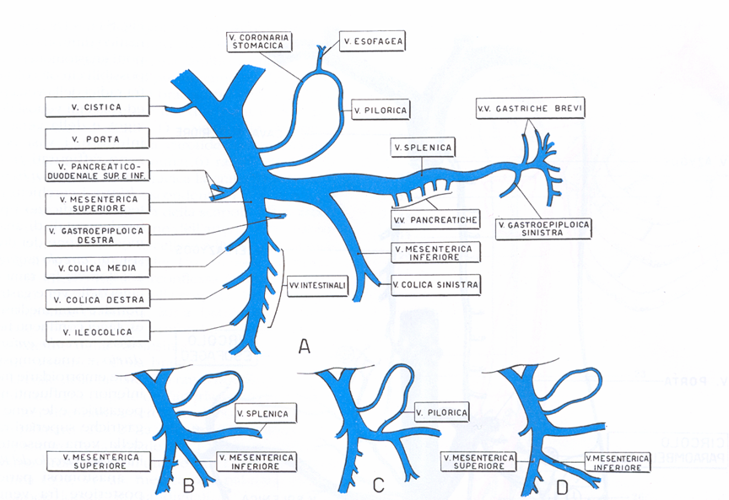
SCHEMA VENA PORTA

Slide 21
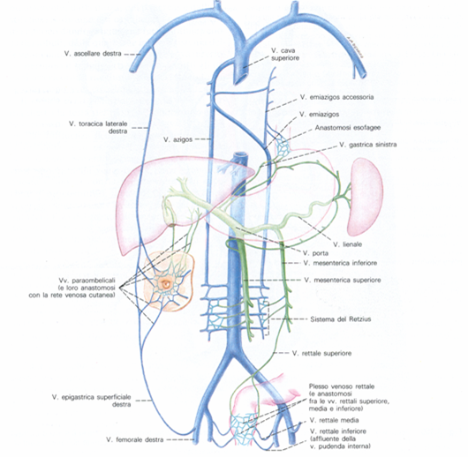
VENA PORTA ed ANASTOMOSI con il SISTEMA della V. CAVA INFERIORE

